Slide 1
jQuery加强
讲师:赵君
北京传智播客教育 www.itcast.cn

Slide 2
jQuery 中的 DOM 操作
DOM(Document Object Model—文档对象模型)：一种与浏览器, 平台, 语言无关的规则, 使用该接口可以轻松地访问页面中所有的标准组件
DOM 操作的分类:
  核心-DOM: DOM Core 并不专属于 JavaScript, 任何一种支持 DOM 的程序设计语言都可以使用它. 它的用途并非仅限于处理网页, 也可以用来处理任何一种是用标记语言编写出来的文档, 例如: XML
  HTML-DOM：使用 JavaScript 和 DOM 为 HTML 文件编写脚本时, 有许多专属于 HTML-DOM 的属性，例如：divElement.innerHTML=“哈哈”
  CSS-DOM：针对于 CSS 操作, 在 JavaScript 中, CSS-DOM 主要用于获取和设置 style 对象的各种属性，例如imgElement.style.visibiliby=“hidden”
北京传智播客教育 www.itcast.cn

Slide 3
内部插入节点（父子关系）
* append(content) :向每个匹配的元素的内部的结尾处追加内容
* prepend(content):向每个匹配的元素的内部的开始处插入内容
北京传智播客教育 www.itcast.cn

Slide 4
外部插入节点（兄弟关系）
* after(content) ：在每个匹配的元素之后插入内容，例如A.after(B)，即B在后
* before(content)：在每个匹配的元素之前插入内容 ，例如A.before(B)，即B在前
北京传智播客教育 www.itcast.cn

Slide 5
查找节点及读取或设置属性操作
查找节点:
  查找属性节点: 通过 jQuery 九类选择器完成.
  查找属性节点: 查找到所需要的元素之后, 可以调用 jQuery 对象的 attr() 方法来获取它的各种属性值
北京传智播客教育 www.itcast.cn

Slide 6
创建元素/文本/属性节点
创建节点: 使用 jQuery 的函数 $(): $(“html”); 会根据传入的 html 标记字符串创建一个 DOM 对象, 并把这个 DOM 对象包装成一个 jQuery 对象返回.
注意:
  动态创建的新元素节点不会被自动添加到文档中, 而是需要使用其他方法将其插入到文档中;
  当创建单个元素时, 需注意闭合标签格式. 例如创建一个<p>元素, 可以使用 $(“<p/>”) 或 $(“<p></p>”), 但不能使用 $(“<p>”) 或 $(“</P>”)
创建文本节点就是在创建元素节点时直接把文本内容写出来; 创建属性节点也是在创建元素节点时一起创建
北京传智播客教育 www.itcast.cn

Slide 7
删除所有/指定ID的元素节点
remove(): 从 DOM 中删除所有匹配的元素, 当某个节点用 remove() 方法删除后, 该节点所包含的所有后代节点将被同时删除. 这个方法的返回值是一个指向已被删除的节点的引用.
北京传智播客教育 www.itcast.cn

Slide 8
复制节点
clone(): 克隆匹配的 DOM 元素, 返回值为克隆后的副本. 但此时复制的新节点不具有任何行为。
clone(true): 复制元素的同时也复制元素中的行为。
北京传智播客教育 www.itcast.cn

Slide 9
替换节点
replaceWith(): 将所有匹配的元素都替换为指定的 HTML元素
注意: 若在替换之前, 已经在元素上绑定了事件, 替换后原先绑定的事件会与原先的元素一起消失
北京传智播客教育 www.itcast.cn

Slide 10
属性操作
attr(): 获取属性和设置属性
  当为该方法传递一个参数时, 即为某元素的获取指定属性
  当为该方法传递两个参数时, 即为某元素设置指定属性的值
jQuery 中有很多方法都是一个函数实现获取和设置. 如: attr(), html(), val(), css() 等.
removeAttr(): 删除指定元素的指定属性
北京传智播客教育 www.itcast.cn

Slide 11
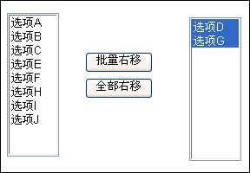
练习：
4
北京传智播客教育 www.itcast.cn

Slide 12
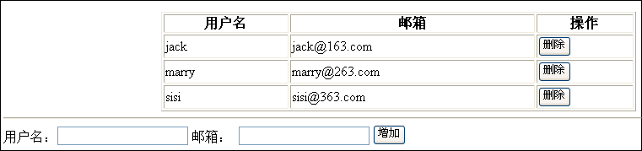
练习：
5
北京传智播客教育 www.itcast.cn

Slide 13
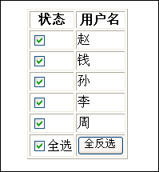
练习：
6
北京传智播客教育 www.itcast.cn

Slide 14
样式操作
获取 class 和设置 class : class 是元素的一个属性, 所以获取 class 和设置 class 都可以使用 attr() 方法来完成.
追加样式: addClass()
移除样式: removeClass() --- 从匹配的元素中删除全部或指定的 class
切换样式: toggleClass() --- 控制样式上的重复切换.如果类名存在则删除它, 如果类名不存在则添加它.
判断是否含有某个样式: hasClass() --- 判断元素中是否含有某个 class, 如果有, 则返回 true; 否则返回 false
北京传智播客教育 www.itcast.cn

Slide 15
常用的遍历节点方法
取得匹配元素的所有子元素组成的集合: children(). 该方法只考虑子元素而不考虑任何后代元素.
取得匹配元素后面紧邻的同辈元素的集合:next();
取得匹配元素前面紧邻的同辈元素的集合:prev()
取得匹配元素前后所有的同辈元素的集合: siblings()
北京传智播客教育 www.itcast.cn

Slide 16
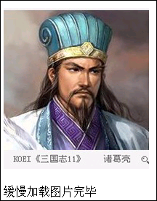


动画效果
北京传智播客教育 www.itcast.cn

Slide 17
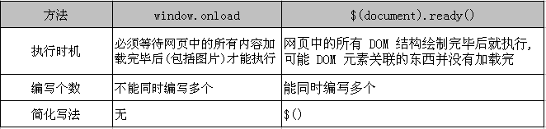
jQuery 中的事件 -- 加载 DOM
在页面加载完毕后, 浏览器会通过 JavaScript 为 DOM 元素添加事件. 在常规的 JavaScript 代码中, 通常使用 window.onload 方法, 在 jQuery 中使用$(document).ready() 方法.
北京传智播客教育 www.itcast.cn
Notes:
function a(){
alert("a");
}
function b(){
alert("b");
}
window.onload=function(){
a();
}
window.onload=function(){
b();//后者覆盖前者
}
------------------------------------
$(document).ready(function(){
a();
});
$(document).ready(function(){
b();//后者不会覆盖前者
});
-------------------------------------------------
//最简形式
$(function(){
a();
});

Slide 18



练习
7.
获取焦点
输入信息
北京传智播客教育 www.itcast.cn

